Slide 1
24章
货币政策理论

Slide 2
Preview
本章利用前一章提供的总需求-总供给框架来揭示货币政策理论。

Slide 3
Learning Objectives
说明和解释货币政策制定者在总需求冲击、临时供应冲击和永久性供应冲击等条件下所面临的决策选择。
了解政策过程中的时滞, 并总结为什么它们会削弱积极的货币政策的实际效果。
解释为什么货币政策制定者可以在长期内以通胀率为目标, 而不能以总产出作为长期目标。
明确通胀的诱因和货币政策在引发通胀中的角色。
解释货币政策制定者在零利率边界中面临的挑战，描述非传统货币政策在这个条件下如何起作用。

Slide 4
货币政策对冲击的反应
货币政策应尽量减少通胀与通胀目标的差额。
在需求冲击和长期供应冲击的情况下, 决策者可以同时追求价格稳定和经济活动的稳定。
然而, 在短暂的供应冲击之后, 政策制定者可以实现价格稳定或经济活动稳定, 但不能两者兼顾。这种权衡对具有双重使命的中央银行而言构成了两难选择。

Slide 5
对总需求冲击的反应
决策者可以通过两种可能的方式来应对这一冲击:
  不应对政策
  短期内稳定经济活动和通货膨胀的政策
在总需求冲击的情况下, 追求物价稳定和经济活动稳定之间不存在冲突。

Slide 6
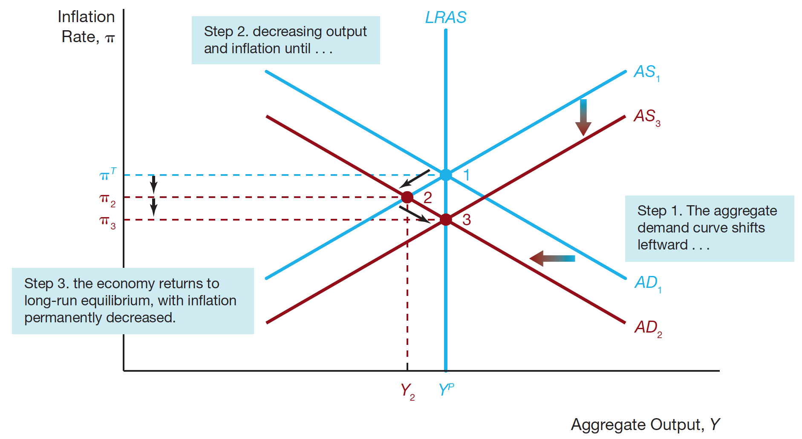
图1 总需求冲击: 不应对政策

Slide 7
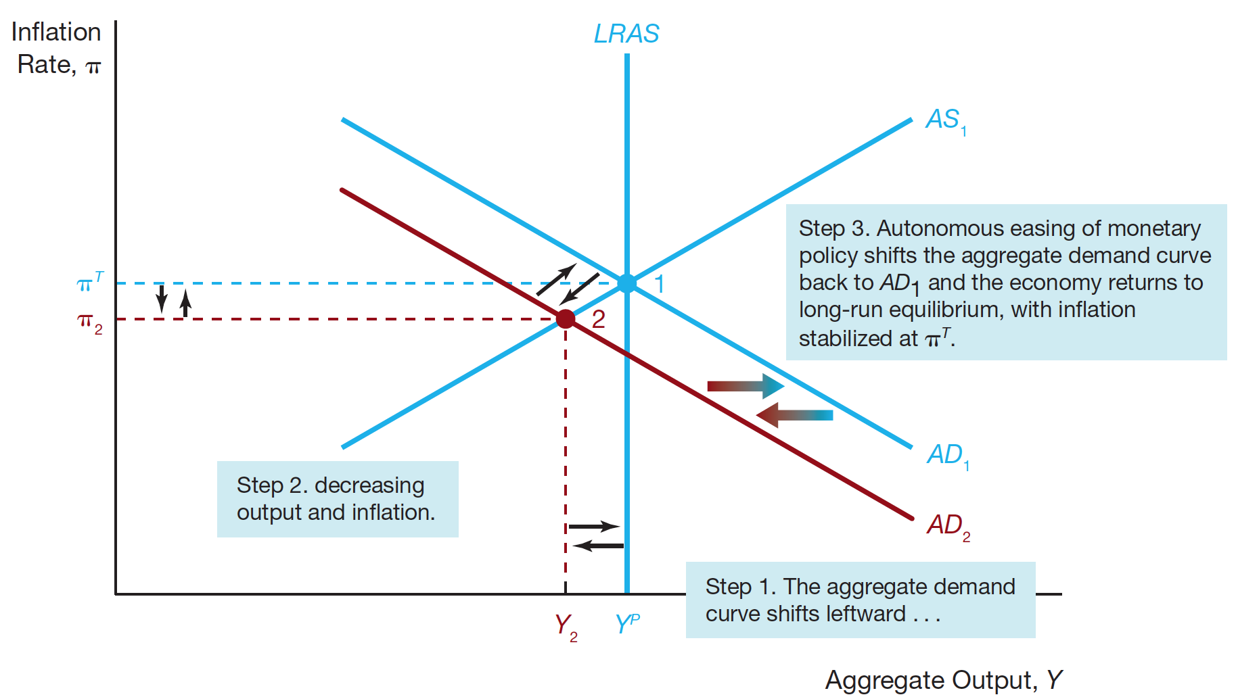
Figure 2 总需求冲击: 短期内稳定产出和通货膨胀的政策

Slide 8
对永久性供应冲击的反应
对永久性供应冲击有两种可能的政策反应:
-不应对政策
-稳定通货膨胀政策

Slide 9
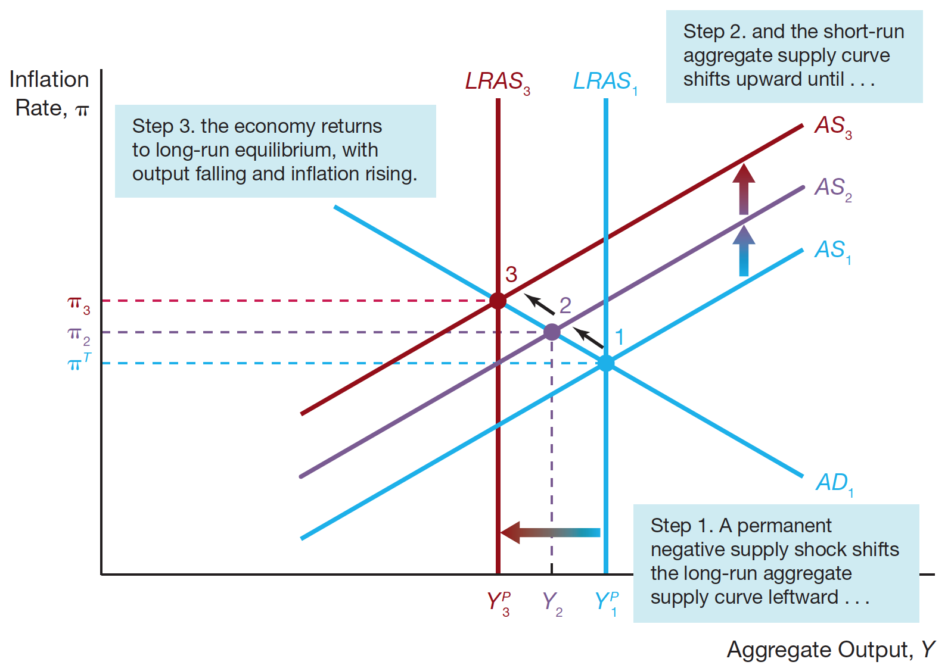
图3 永久性供应冲击: 不应对政策

Slide 10
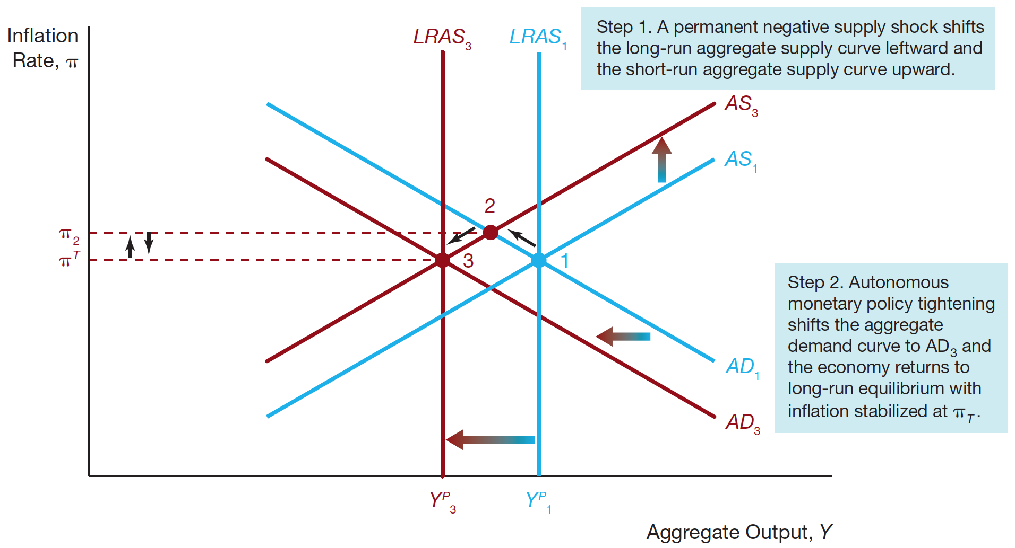
图4 永久性供应冲击: 稳定通货膨胀政策

Slide 11
对临时供应冲击的反应
当供应冲击是暂时的, 政策制定者在稳定通货膨胀和经济活动之间面临短期的权衡。
决策者可以以三种可能的方式对临时供应冲击作出反应:
  不应对政策
  在短期内稳定通胀政策
  在短期内稳定经济活动政策

Slide 12
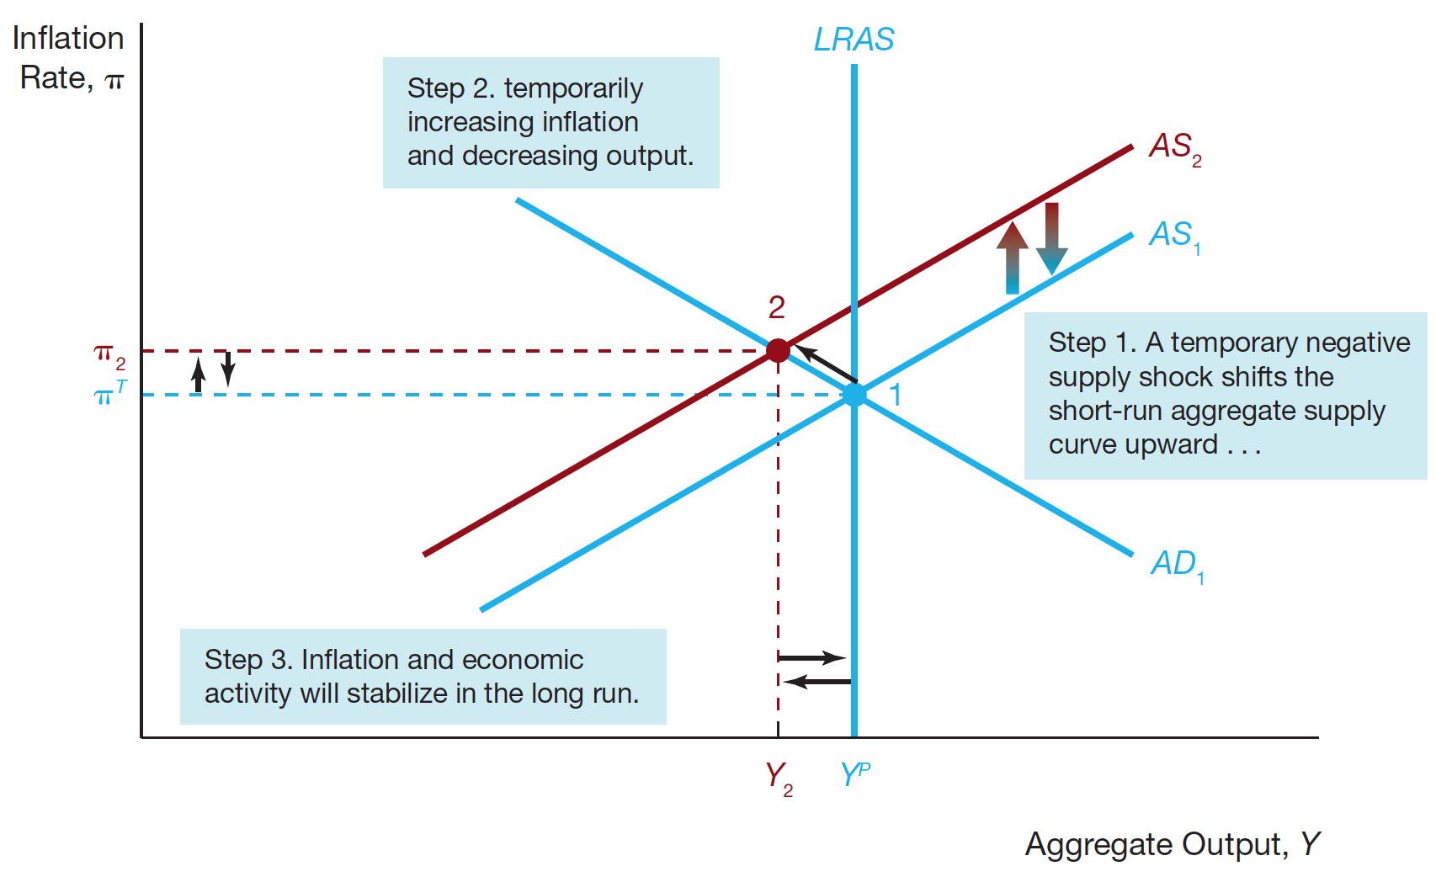
Figure 5 对临时总供给冲击的反应: 不应对政策

Slide 13
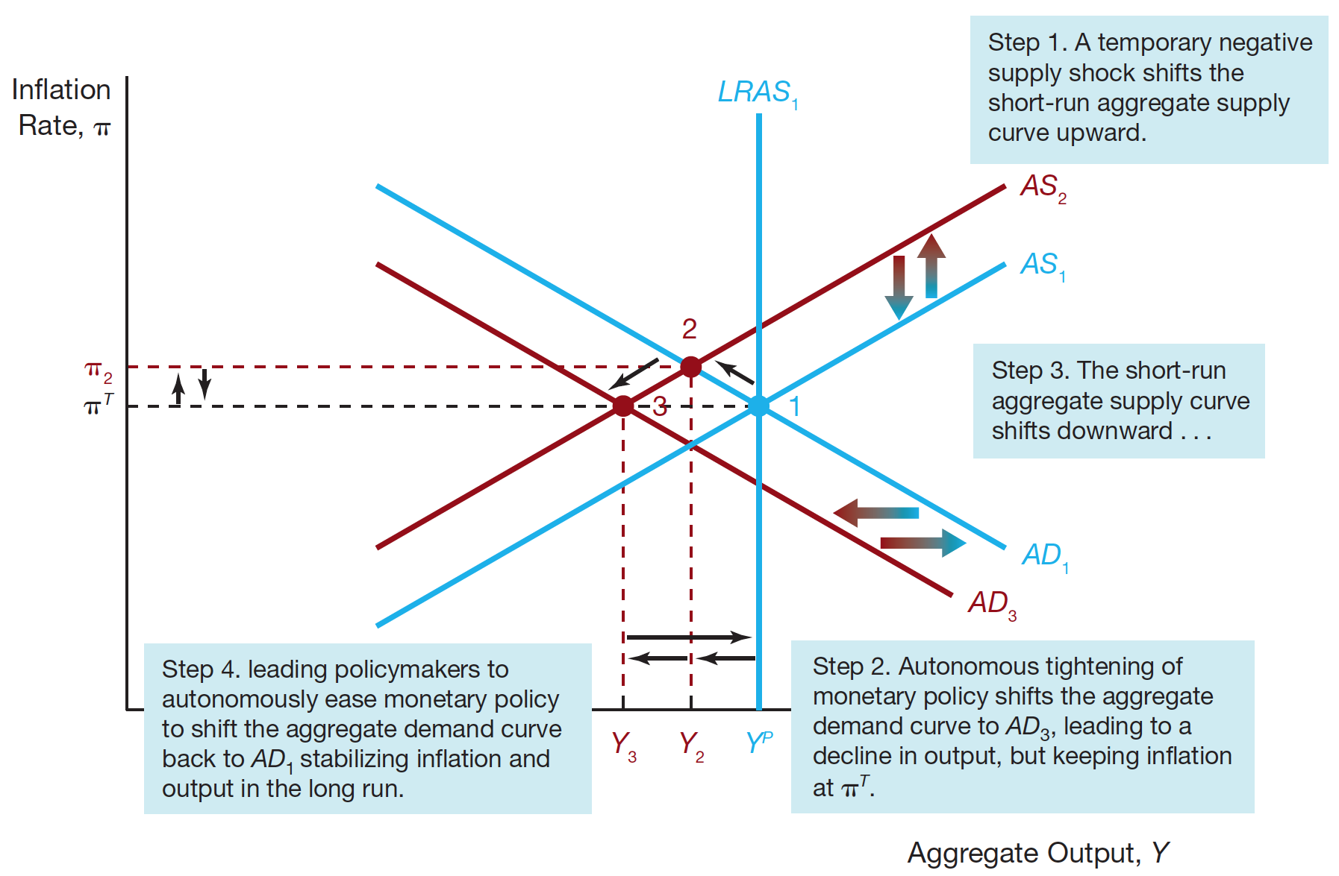
Figure 6 对临时总供给冲击的反应: 短期稳定通货膨胀政策

Slide 14
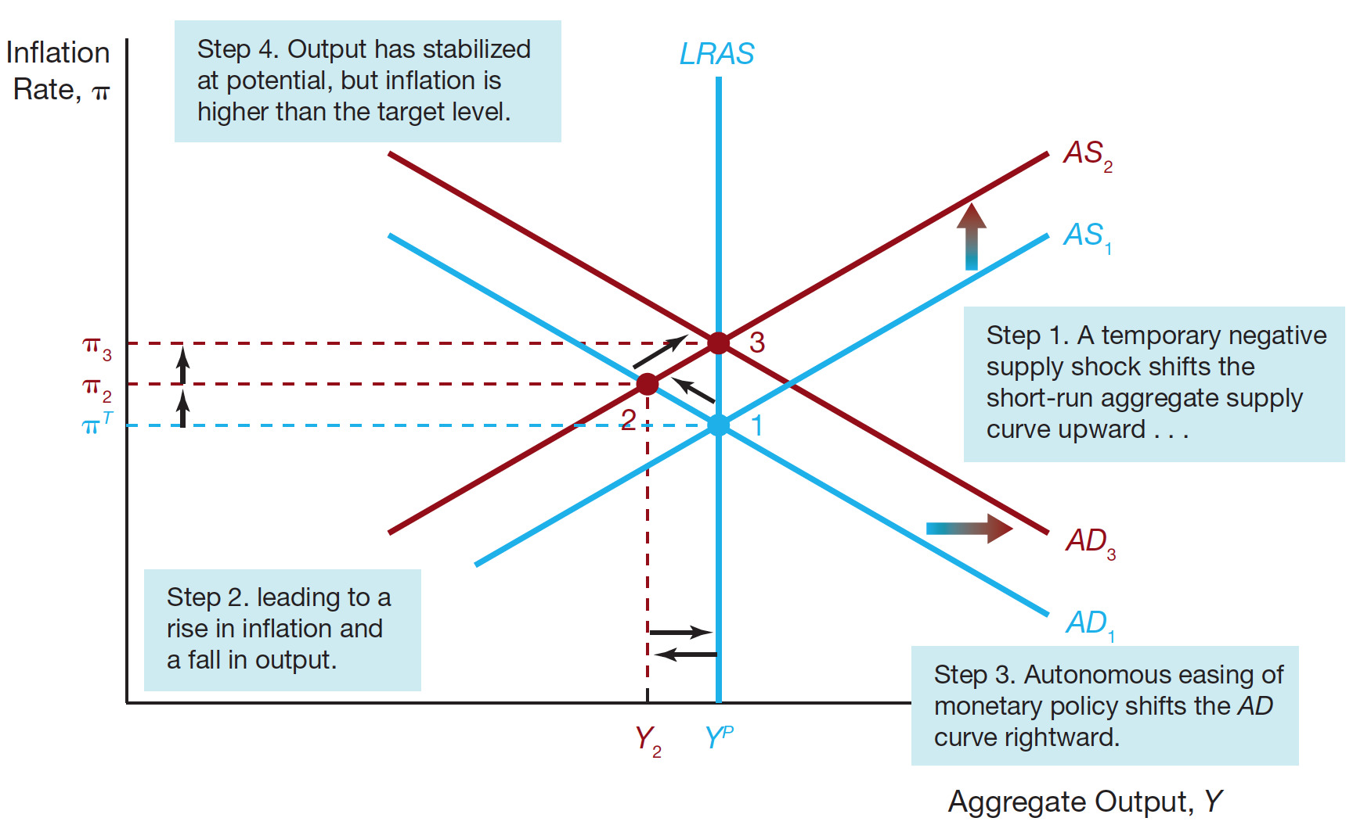
图7 对短期供应冲击的响应: 稳定经济活动的货币政策

Slide 15
底线: 稳定通货膨胀与稳定经济活动的关系
我们可以从上面的分析中得出以下结论:
  如果对经济的冲击是总需求冲击或永久性总供给冲击, 那么稳定通货膨胀的政策也将稳定经济活动, 即使是在短期内亦如此。
  如果更多的是表现为临时供应冲击, 那么中央银行必须在短期内选择两个稳定目标之一。
  从长期来看, 稳定通货膨胀和经济活动在应对冲击方面没有冲突。

Slide 16
决策者应如何积极地努力稳定经济活动？
所有经济学家都有类似的政策目标 (促进高就业和物价稳定), 但他们往往在实现这些目标的最佳方法上存在分歧。
非相机抉择支持者 相信政府的消除失业采取的行动是不必要。
相机抉择支持者 相信政府有必要在出现高失业率情况下，推行积极的政策, 以消除高失业率。

Slide 17
时滞与政策实施
几个类型的时滞阻止政策制定者即时改变总需求曲线:
  数据时滞: 政策制定者获取经济正在发生变化数据的时间。
  认识时滞: 政策制定者为确定数据在未来经济发展过程中的趋势所花费的时间。
  立法时滞: 通过立法实施特定政策所需的时间
  执行时滞: 政策制定者一旦决定新政策, 就需要改变政策工具的时间
  作用时滞: 政策对经济产生实际影响所需的时间

Slide 18
关于奥巴马财政刺激计划，相机抉择和非相机抉择的争论
许多相机抉择者辩称, 政府需要通过实施大规模的财政刺激方案来做更多的事情。
另一方面, 非相机抉择者反对财政刺激方案, 认为财政刺激计划要花很长时间才能奏效, 因为存在长期的执行时滞。
奥巴马站在了相机抉择者一边。

Slide 19
通货膨胀: 无论何时何地都是一种货币现象
米尔顿.弗里德曼这句名言得到了总需求和总供给分析的支持, 证明了货币政策制定者可以通过自主性货币政策移动总需求曲线达到任意设定的长期目标通胀率。

Slide 20
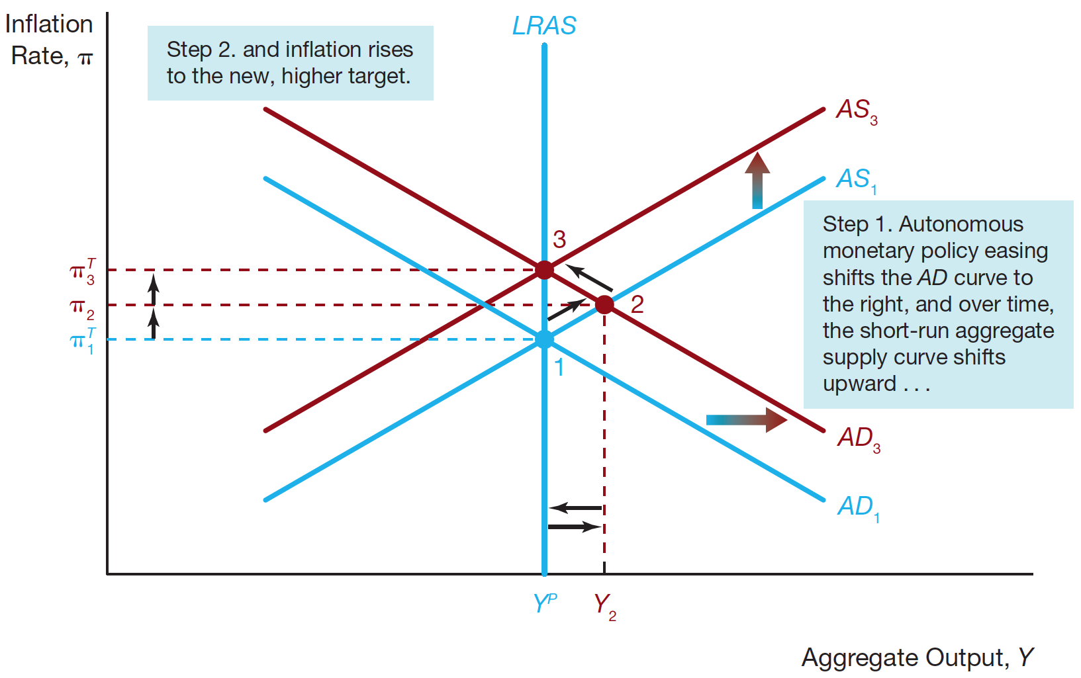
图8 目标通胀率的上升

Slide 21
通货膨胀货币政策的根源
高就业目标和通货膨胀:
  成本推动型通胀 主要由暂时的负面供应冲击, 或者是工人们推动加薪超过了生产率上涨的合理性。
  需求拉动型通胀 政策制定者追求增加总需求的政策的结果。

Slide 22
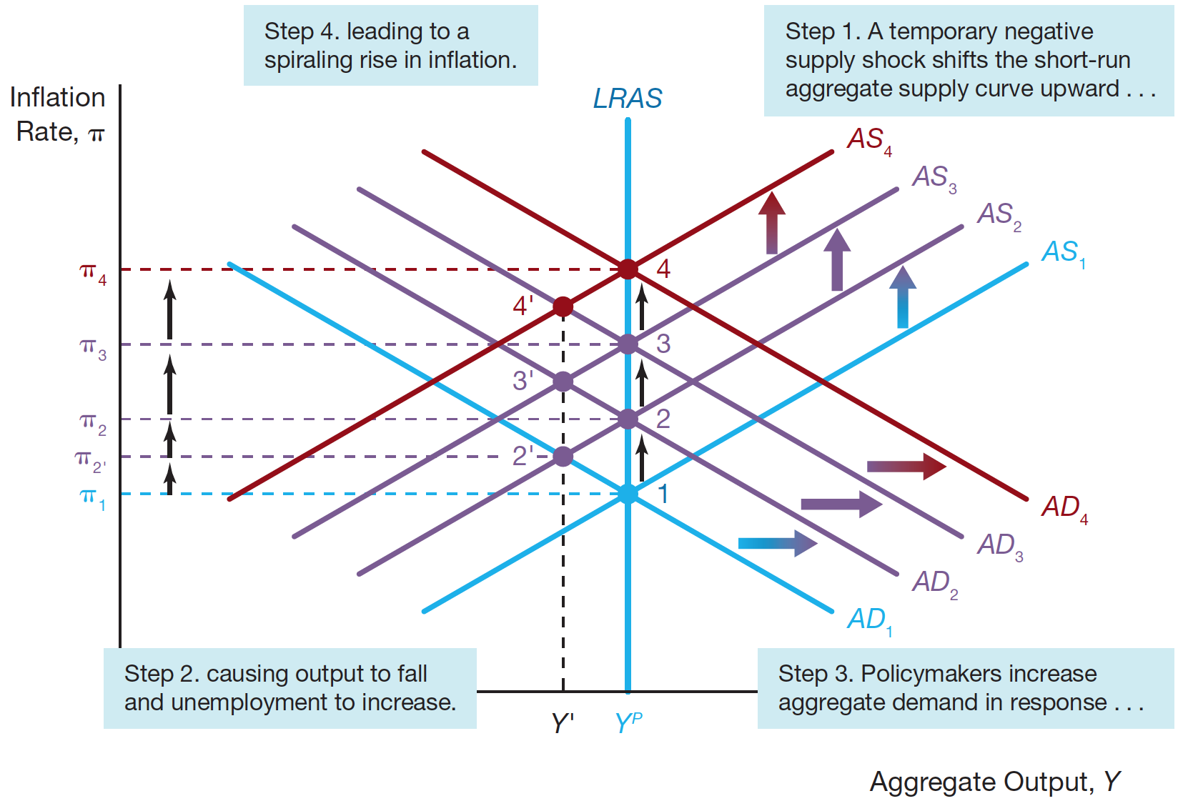
图9 成本推动型通货膨胀

Slide 23
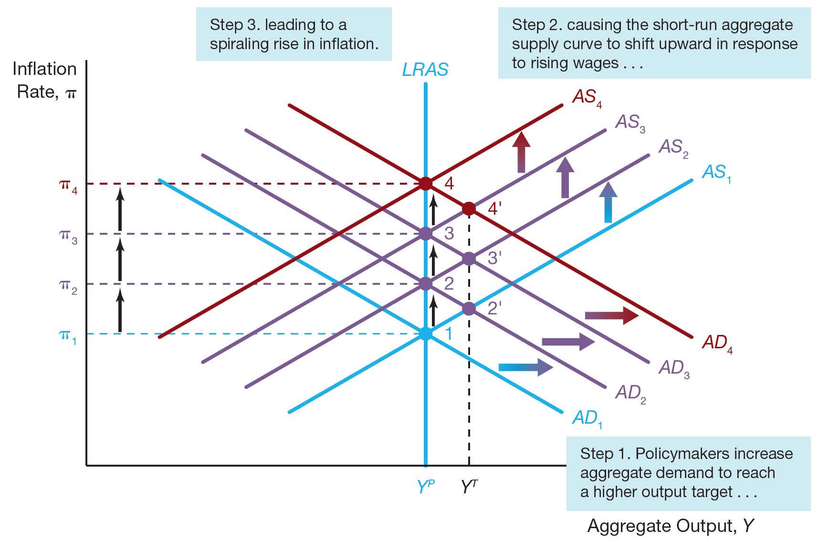
图10 需求拉动型通货膨胀

Slide 24
应用: 大通胀
现在, 我们已经研究了通货膨胀货币政策的根源, 我们可以深入探究美国1965年至1982年发生的通货膨胀, 这一时期被称为 "大通胀"。
图11 (a) 记录了那些年通货膨胀的上升。就在大通胀开始之前, 通货膨胀率低于2% ;到了二十世纪七十年代平均通胀约为 8%, 在1979年油价震荡后, 1980年的峰值接近14% 。
图11 (b) 将实际失业率与自然失业率的估计数字作比较。
需求拉动的通胀与成本推动的通胀最大的不同是…?

Slide 25
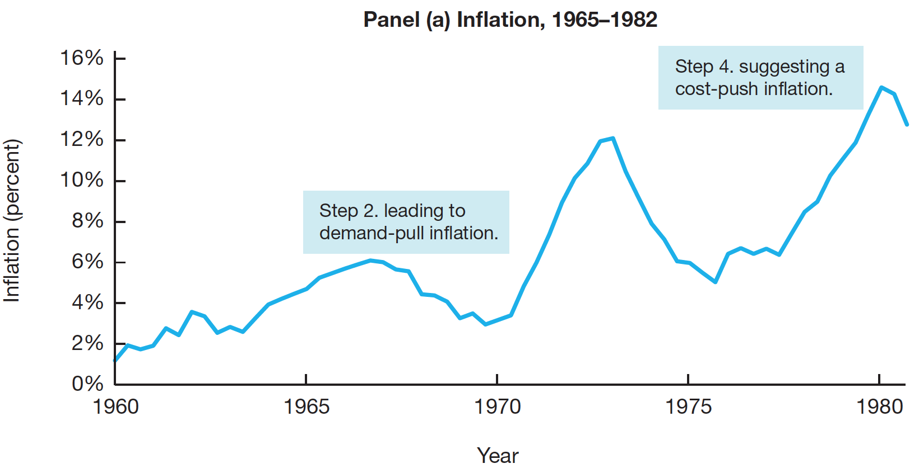
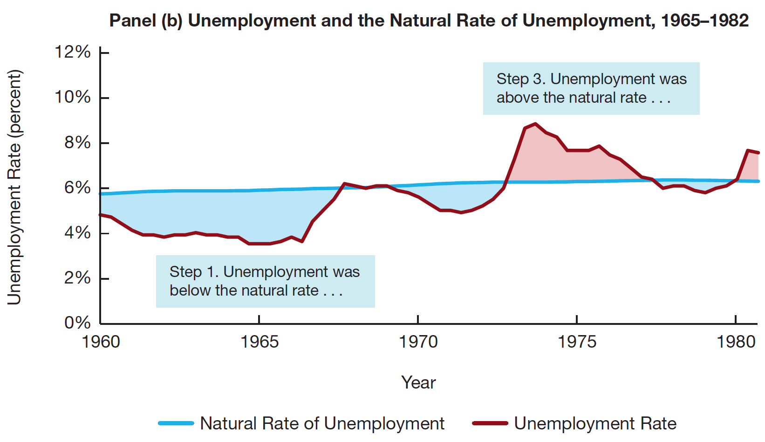
Figure 11 Inflation and Unemployment, 1965-1982

Slide 26
零下限下的货币政策
美联储可以通过降低联邦基金利率来试图降低实际利率。
不过, 联邦基金利率是以名义上的, 因此不能降到零以下。
联邦基金利率的零下限被称为零下界。

Slide 27
用零下限推导总需求曲线
MP (monetary policy rule,罗默；Inflation adjustment line，IA曲线，泰勒）曲线通常向上倾斜。
随着通胀和预期通胀率下降, 联邦基金利率为零, 实际利率上升, 为 MP 曲线创造了一个下行斜率。
上面描述的过程也在总需求曲线中产生一个折线。

Slide 28
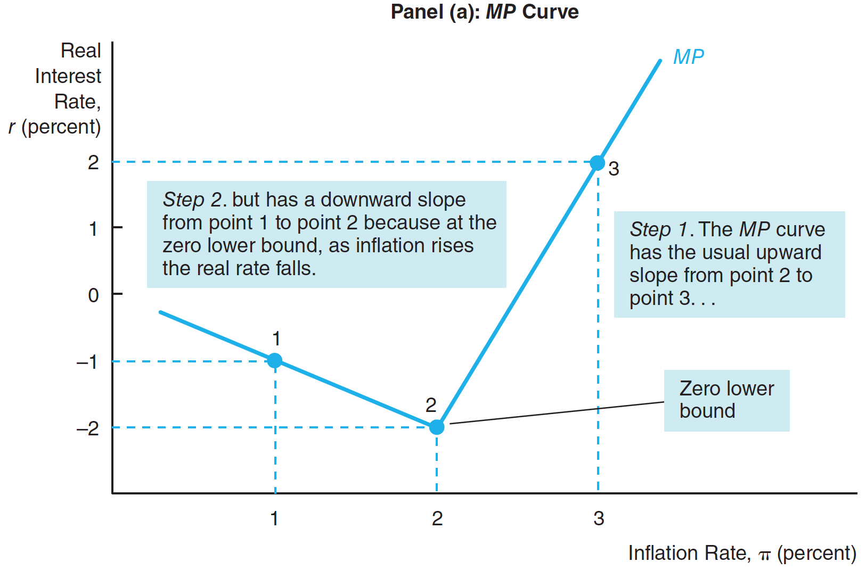
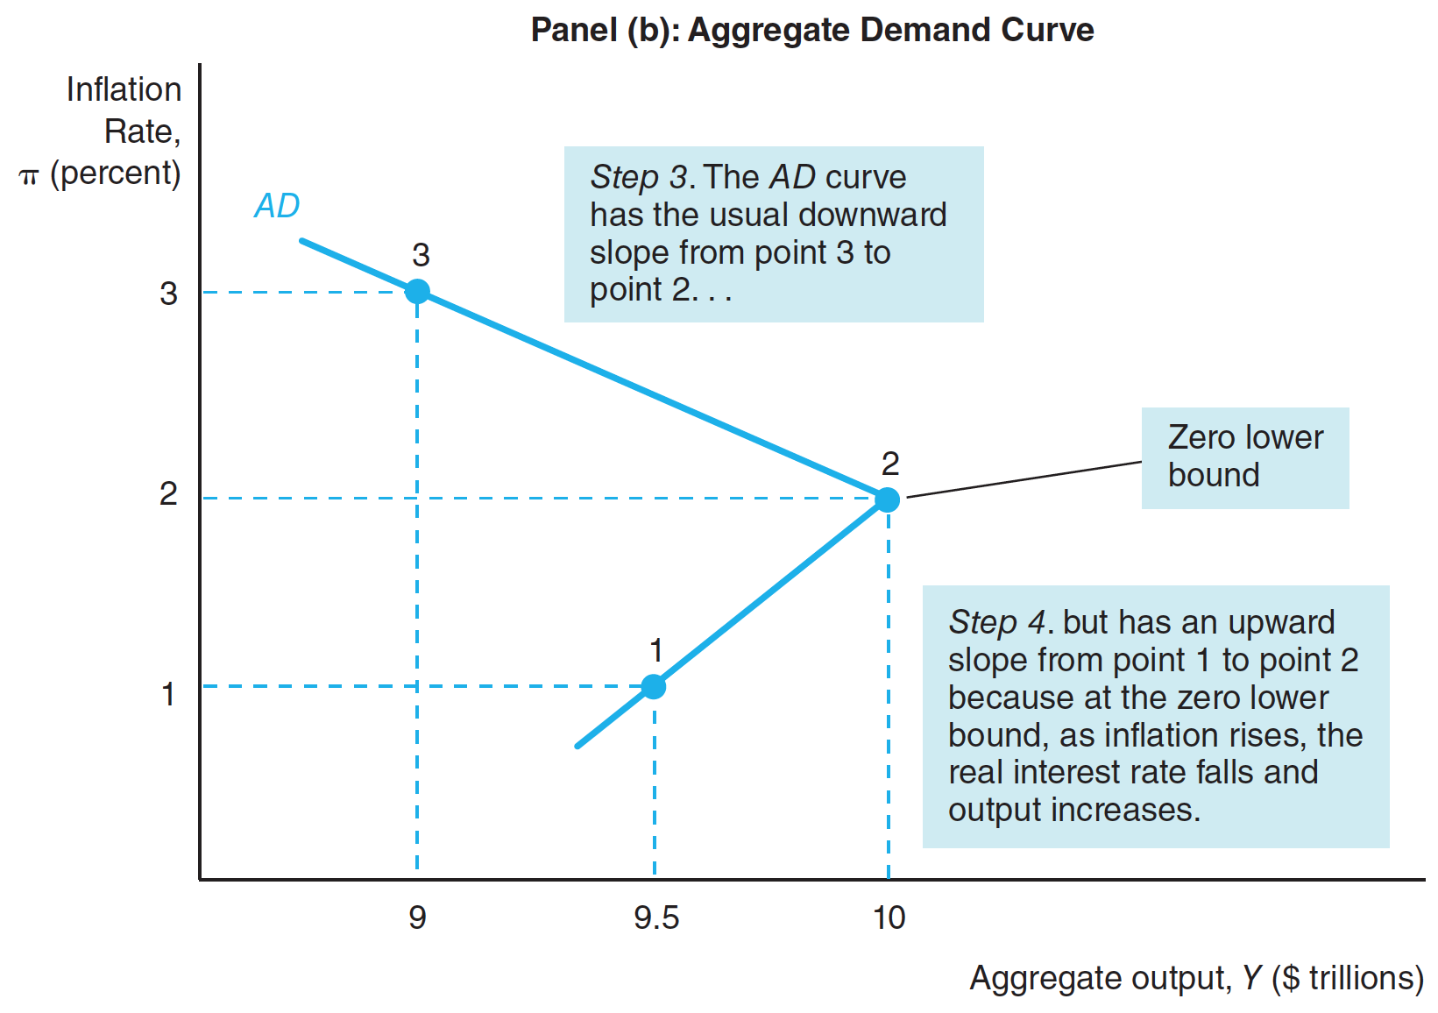
图12 零下限下的总需求曲线的推导

Slide 29
零下界自校正机制的消失
当经济处于一个产出低于潜在产出的平衡情况下, 并且达到了对政策利率的零下限时, 如果政策制定者不做任何努力, 产出就不会恢复到其潜在水平。
此外, 在这种情况下, 经济陷入通货紧缩的恶性循环, 其特点是不断下降的通货膨胀和产出。

Slide 30
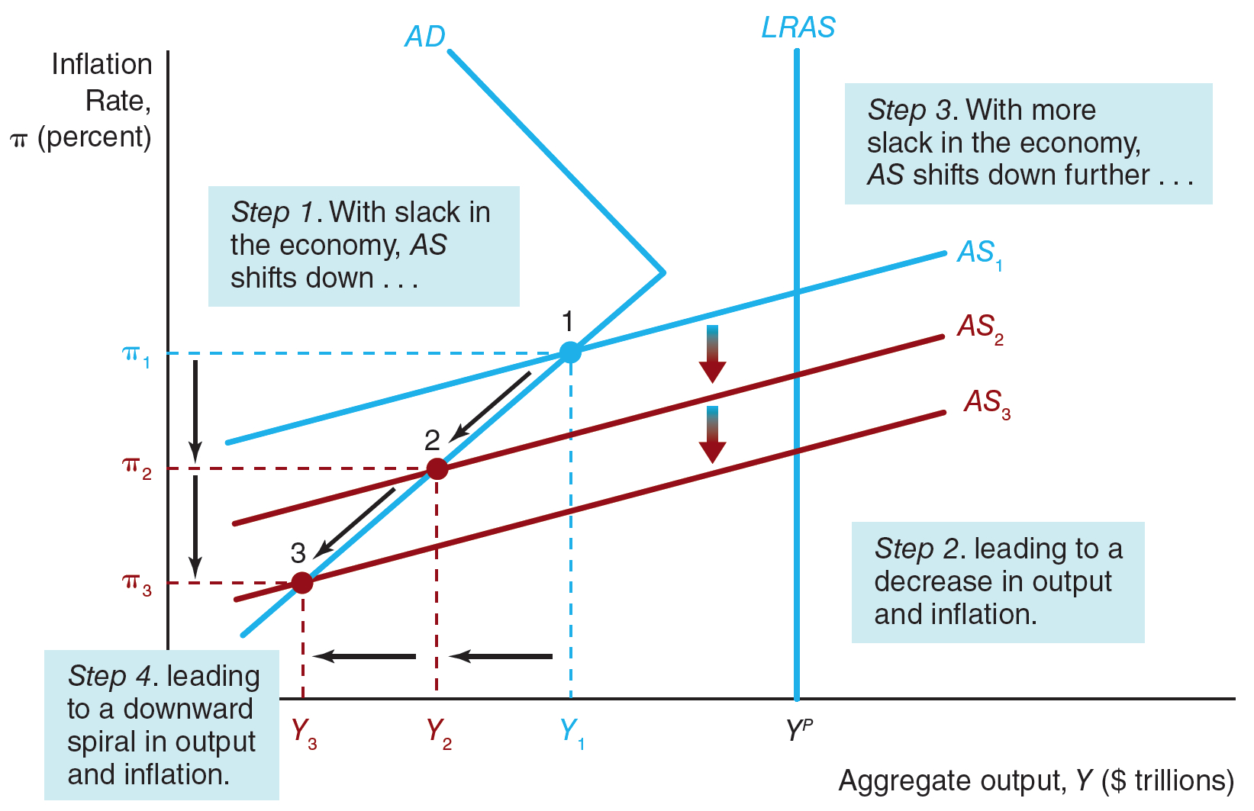
图13 零下限自校正机制的缺失

Slide 31
非常规货币政策与量化宽松的应用
有时, 负面的总需求冲击是如此之大, 以至于在某种程度上, 中央银行不能进一步降低实际利率, 因为名义利率触及了零下限, 就像在2008下半年雷曼兄弟破产后所发生的事情。
在这种情况下, 当零下限问题出现时, 中央银行必须转向非常规货币政策。

Slide 32
非常规货币政策与量化宽松的应用
非常规货币政策采取三种形式:
  流动性注入
  资产购买
  前瞻指引

Slide 33
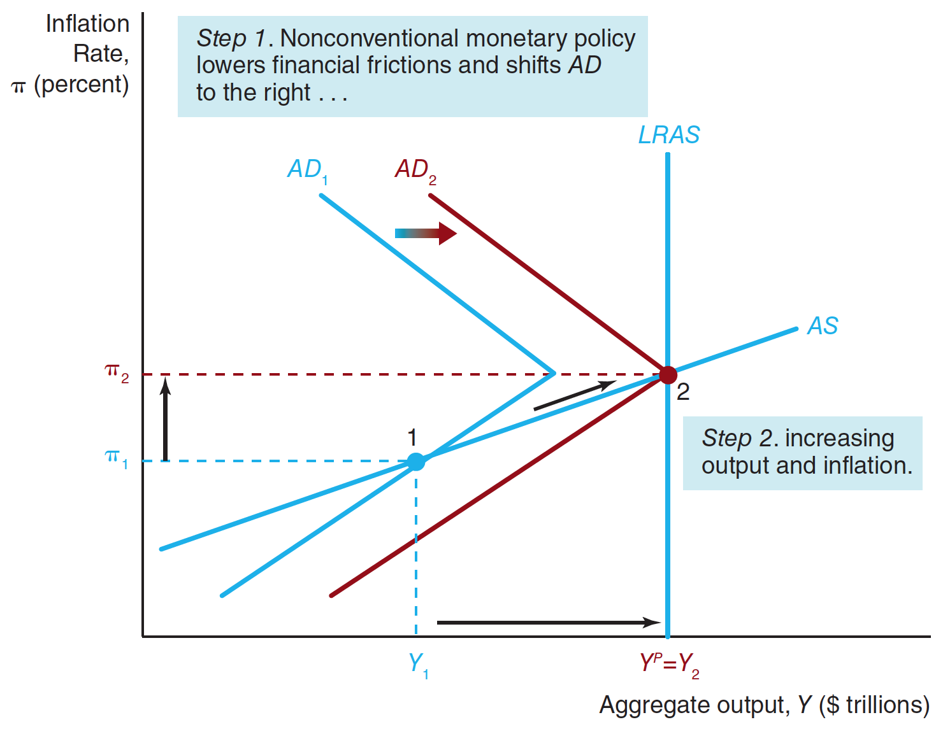
Figure 14 提升通胀预期的措施

Slide 34
增加流动性
中央银行可以通过增加贷款来直接降低金融摩擦, 以便向受损市场提供更多的流动资金, 使它们能够恢复正常运作。
金融摩擦的下降降低了投资的实际利率。

Slide 35
资产购买和量化宽松
货币当局还可以通过购买私人资产来降低信贷息差, 从而降低金融摩擦。
虽然美联储采取了行动, 但力度不足。 全球金融危机对经济的总需求冲击是如此之大, 以至于美联储的量化 (信贷) 宽松政策不足以克服它, 美联储无法将总需求曲线转变为正常向右下倾斜的曲线, 而经济仍遭受严重的衰退。

Slide 36
预期管理（前瞻指引)
中央银行承诺长期保持低利率的远期指导, 是降低相对于短期利率较高的长期利率的一种有效方法, 是降低金融摩擦和实际利率的另一种方式。
这可能导致总需求的向右移动, 并通过提高通胀预期来改变短期总供给曲线。

Slide 37
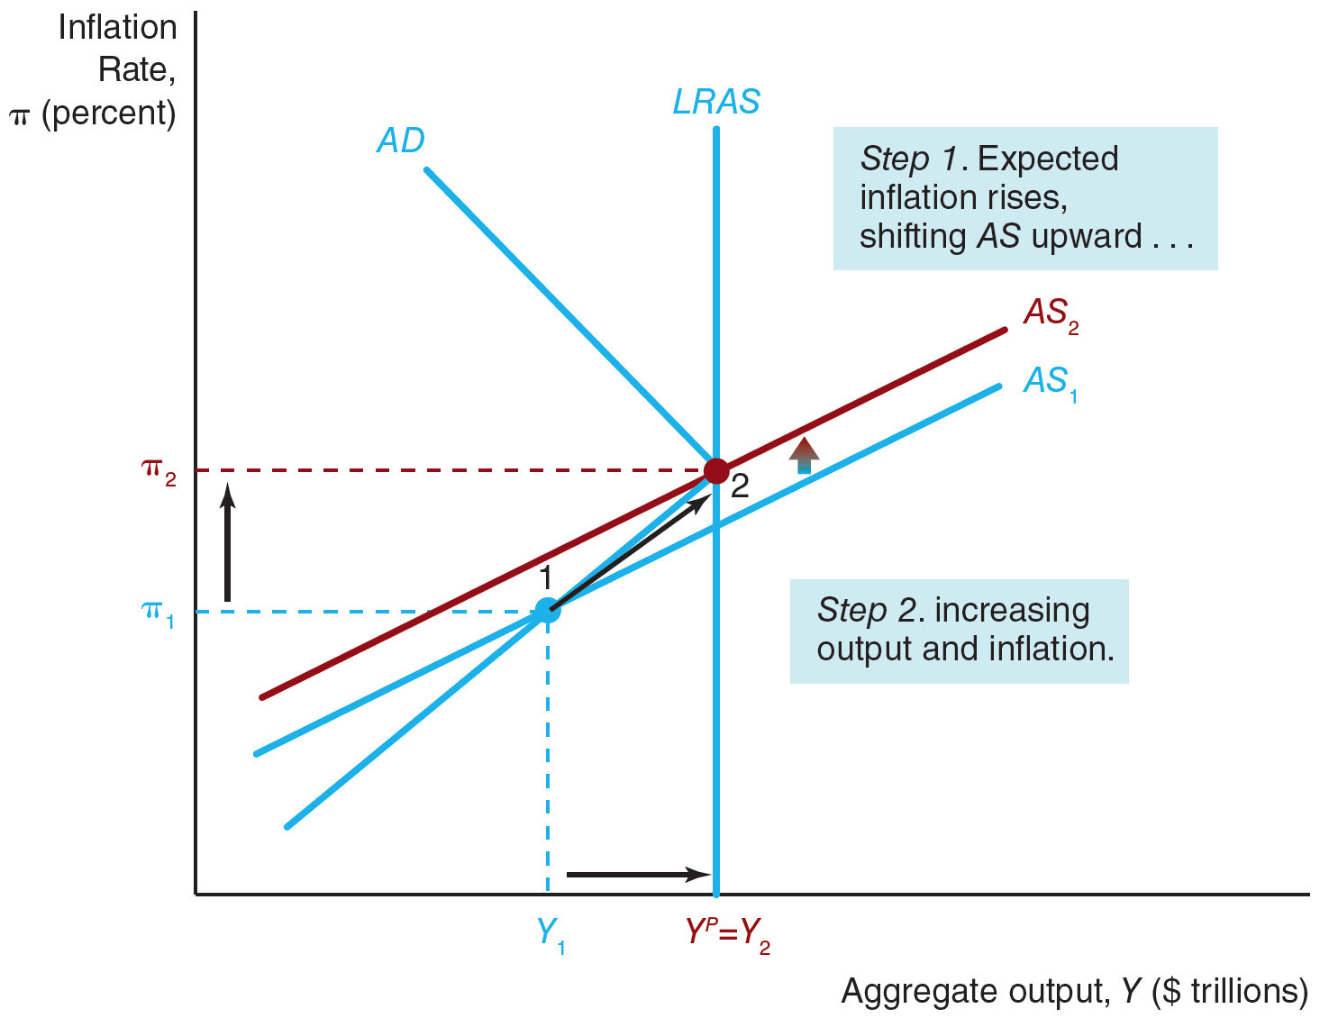
图15 对通胀预期上升的反应

Slide 38
安倍与2013年日本货币政策的转变
安倍晋三当选日本首相之后货币政策发生了重大转变。
首先, 日本央行被迫将其通胀目标加倍。
其次, 中央银行实施了量化宽松政策。
这种双管齐下的政策将降低实际利率, 同时提高通胀预期。

Slide 39
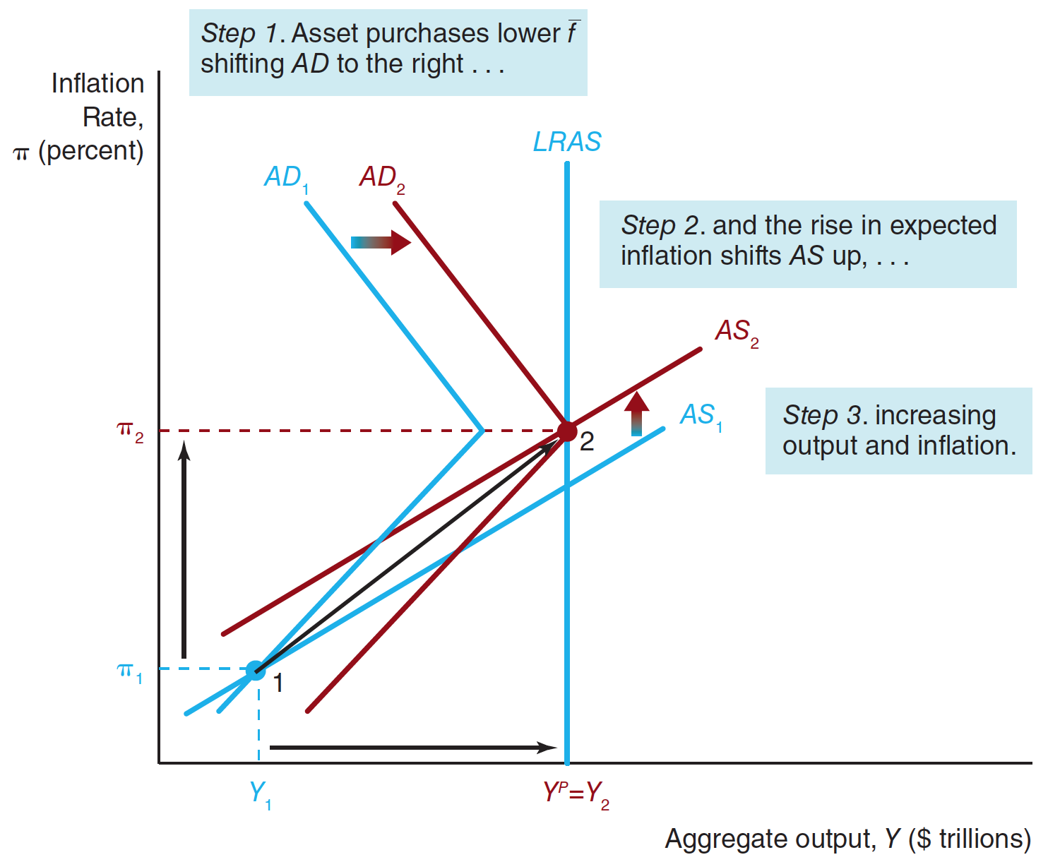
Figure 16 Response to the Shift in Japanese Monetary Policy in 2013

